Slide 1
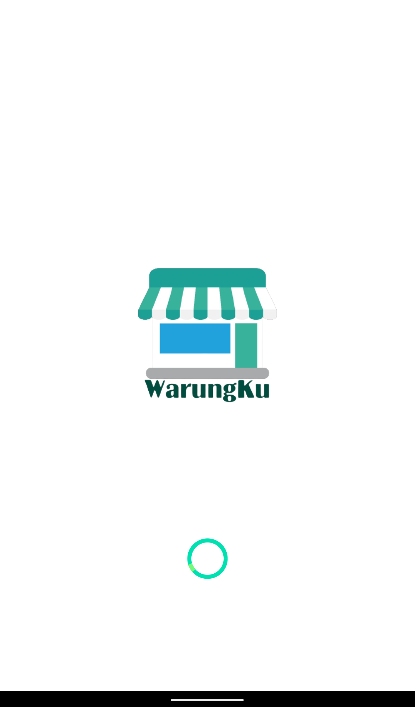
WarungKu
Flutter A - Gilang Fitra Ramadhana

Slide 2
Latar Belakang
Apa itu WarungKu
WarungKu adalah sebuah aplikasi yang membantu para pengusaha warung dalam melakukan pencatatan hutang dari customer/pembeli.
II. Alasan & Tujuan
Pada dasarnya WarungKu tercipta dari keresahan saya terhadap pengusaha warung(sembako) UMKM di sekitar rumah, Banyak sekali pelaku pengusaha warung yang melakukan secara manual dalam pencatatan hutang terhadap Customer/Pembeli. dan juga dalam proses pencatatan tersebut pelaku warung kadang suka lupa mencatat customer/pembeli yang mereka kenali, Kemungkinan pelaku pengusaha warung enggan untuk mengambil buku dan alat tulis dengan alasan sudah mengenali customer/pembeli.
Maka dari itu Aplikasi Warungku dapat mempermudah proses pencatatan hutang pelaku pengusaha warung terhadap Customer/Pembeli hanya dengan mereka menggunakan ponsel mereka dan membuka aplikasi WarungKu

Slide 3






Tools
Firebase
Realtime Database
Dart
Android Studio
Flutter
Github
Firebase Firestore
Firebase
Authentication
VsCode
Firebase Storage

Slide 4
Fitur
Login & Register
Menambah & Edit Profile Warung
Menambah , Mendapatkan, Edit , Delete Customer
Menambah Photo Profile Warung & photo Customer dengan kamera/galery

Slide 5
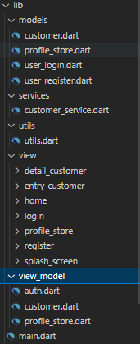
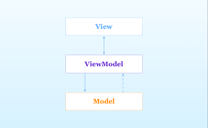
Struktur Folder
Penerapan MVVM

Slide 6
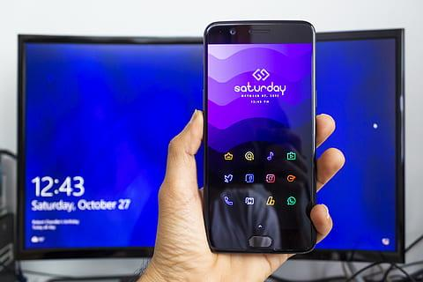
Demo Project

Slide 7


Slide 8

Code Project

Slide 9

Terima Kasih
Any Question ?

